Slide 1
Hyvän mielen pelit ry
Innovatiivista kuntoutusta mielenterveyskuntoutujille IT- ja media-alan parissa
Tommi Gustafsson, hallituksen puheenjohtaja
8.5.2017 Helsingin klubitalolla

Slide 2
Taustaa
Tarjoaa kuntouttavaa ja työhön valmentavaa toimintaa mielenterveyskuntoutujille IT- ja media-alan parissa
Perustettu 2015
Kotipaikka Helsinki
Mielenterveyden keskusliiton jäsenyhdistys
Tukilinja-lehden Vuoden Toimija 2016 –palkinto
Tilat yhteistyönä Granin lähiapu ry:n kautta

Slide 3
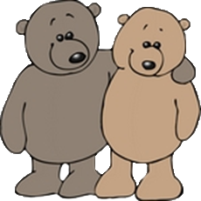
Toiminta-ajatus
Kuntoutuminen mielekkäissä ja luovissa IT- ja media-alan harjoitteluhankkeissa
Osallistuminen
Jatkuva-aikainen: Työharjoittelu, työhönvalmennus ja työkokeilu
Satunnainen: Omien voimien mukaan
Tuottaa taitoja, joista on kysyntää nykypäivän digitalisoituvassa työelämässä
Parhaimmillaan toimii myös taideterapian kaltaisena kuntoutustoimintana

Slide 4
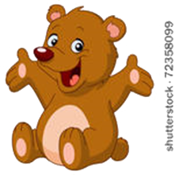
Toiminnan sisältö
IT- ja media-alan koulutus harjoitteluhankkeissa
Valmiit hankkeet
Dwarfcampaign.com-websivusto (2016)
Käynnissä olevat hankkeet
Dwarf Campaign Chapter 4 –Warcraft III –pelimodi (pelihanke)
Suomi 100 vuotta –esittelyvideo thaimaalaisille (videokuvaushanke)
Fabulous Finland –websivusto (websivustohanke)

Slide 5
Toiminnan sisältö: Esimerkkejä koulutustehtävistä (1/2)
3D-hahmon animointi Blenderillä
3D-hahmojen muokkaus 3ds Maxilla
3D-hahmojen skinien muokkaus Adobe Photoshop Elementsillä
Pelisuunnittelu ja –ohjelmointi Warcraft III World Editorilla
Ääninäyttelijöiden hankinta ja ohjaus peliin
Äänitiedostojen editointi WavePadillä
Web-sivuston luominen ASP.NETillä ja Umbracolla
Videoeditointi Final Cut Pro X –ohjelmistolla
Videokuvaus ammattimaisella videokameralla

Slide 6
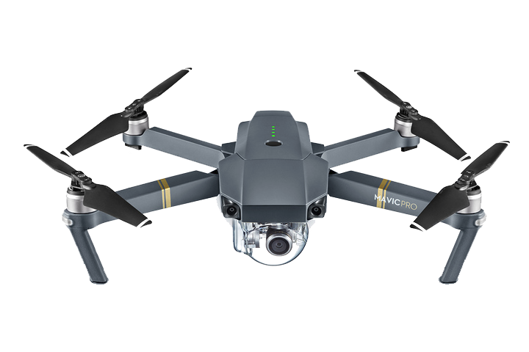
Toiminnan sisältö: Esimerkkejä koulutustehtävistä (2/2)
Langattomien mikrofonien käyttö videokuvauksessa
Kopterikameran käyttö videokuvauksessa ja valokuvauksessa

Slide 7
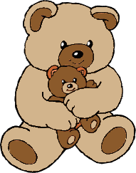
Koulutettavat työtaidot ja –ohjelmistot
Web-kehitystaidot (ASP.NET, HTML5, CSS, Umbraco, JavaScript ja jQuery)
3D-mallinnustaidot (Blender, Autodesk 3ds Max ja Autodesk Maya)
2D-grafiikkataidot (Adobe Photoshop Elements, GIMP ja Krita)
Pelikehitystaidot (Warcraft III World Editor)
Äänenkäsittelytaidot (WavePad)
Microsoft Office –taidot (Word, Excel, Powerpoint)
Ammattimaisen videokameran käyttö (Ulko- ja sisäkuvaus)
Kuvauskopterin käyttö
Videoeditointi (Final Cut Pro X)

Slide 8
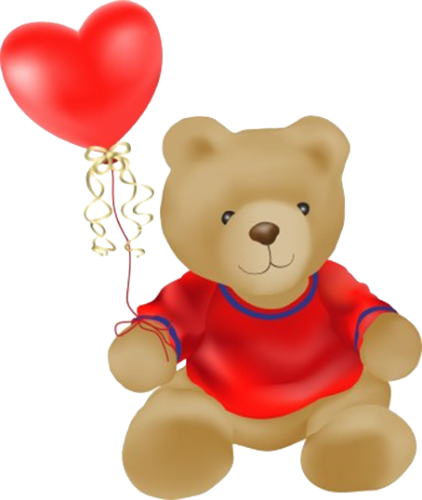
Yhdistys tarjoaa mielenterveyskuntoutujille
Harjoitteluhankkeita
Jatkuvakestoista työhönvalmentamista (esim. 3 pv / vko, 6 h / pv)
Kevyempiä satunnaisia harjoitteluhetkiä (esim. videokuvausta)
Ammattitason ohjelmistoja (esim. 3ds Max, norm. hinta 1600 € / vuosi)
Kannettavia tietokoneita ja muita laitteita työhönvalmennukseen
Ammattikirjallisuutta
Online-kursseja
Kotisivuosoitteen, esim. saminyberg.hyvanmielenpelit.fi
Ohjausta
Virkistysiltamia ja -päiviä

